Slide 1
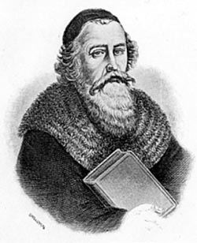
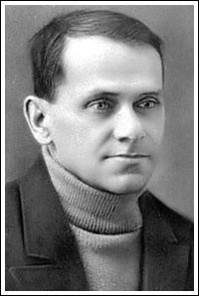
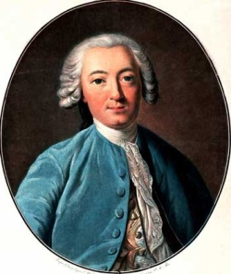
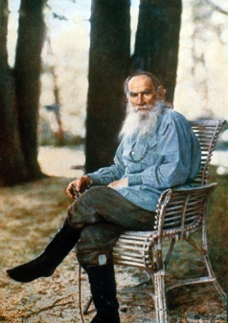
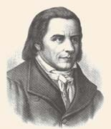
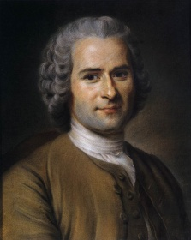
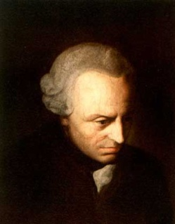
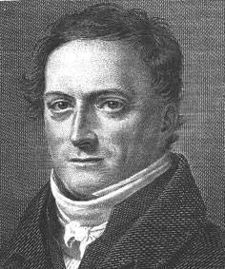
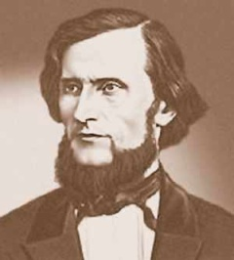
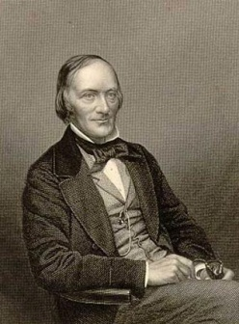
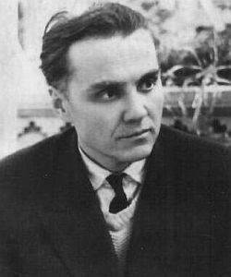
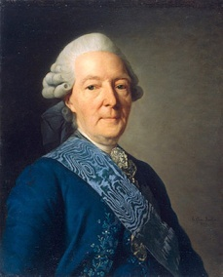
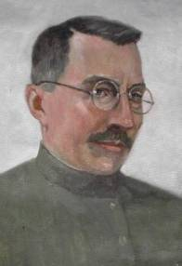
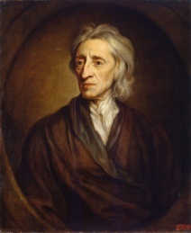
Великие педагоги мира

Slide 2
Содержание
Коменский, Ян Амос
Локк, Джон
Бецкой Иван Иванович
Руссо, Жан Жак
Гельвеций, Клод Адриан
Кант, Иммануил
Песталоцци Иоганн Генрих
Оуэн, Роберт
Гербарт, Иоганн Фридрих
Спенсер, Герберт
Ушинский Константин Дмитриевич
Толстой Лев Николаевич
Вентцель , Константин Николаевич
Крупская, Надежда Константиновна
Шацкий, Станислав Теофи́лович
Блонский Павел Петрович
Корчак, Януш
Макаренко Антон Семенович
Сухомлинский Василий Александрович
Амонашвили Шалва Александрович
Создатели презентации
Титульный лист

Slide 3
Коменский, Ян Амос
В 1614 — учитель братской школы в Пршерове.
В 1650 был приглашен для организации школ в Венгрии.
Разработал классно-урочную систему обучения, которая заменила индивидульную.
1592 - 1670
Содержание
Далее

Slide 4
Коменский, Ян Амос
Педагогические труды
Положения педагогической системы
«Театр всех вещей»
«Сокровищница чешского языка»
«Дидактика»
«Великая дидактика»
«Открытая дверь к языкам»
«Астрономия»
«Физика»
«Материнская школа»
«Пансофическая школа»
«Школа-игра»
«Мир чувственных вещей в картинках»
«Всеобщий совет об исправлении дел человеческих»
«Единственно необходимое»
«Пампедия»
Пансофия - учение всех всему.
Метод драматизации учебного материала.
В развитии познания он различал 3 ступени — эмпирическую, научную и практическую.
Считал, что всеобщее образование, создание новой школы помогут воспитывать детей в духе гуманизма.
Учитель должен владеть педагогическим мастерством и любить свое дело, пробуждать самостоятельную мысль учащихся, готовить из них деятельных людей, заботящихся о всеобщем благе.
Назад
Содержание

Slide 5
Локк, Джон
Преподаватель греческого языка в филиале Оксфордского университета.
С 1667 г. - врач и педагог-воспитатель в семье Шефстбери
1632 - 1704
Содержание
Далее

Slide 6
Локк, Джон
Педагогические труды
Положения педагогической системы
«Мысли о воспитании»
«Опыт о человеческом разуме»
"В здоровом теле здоровый дух"
"Джентльмен должен быть воспитан так, чтобы во всякое время быть готовым надеть оружие и стать солдатом"
"Труд предотвращает возможность вредной праздности"
Предпочитал индивидуальное образование общему.
Джентльменское воспитание
Назад
Содержание

Slide 7
Бецкой Иван Иванович
В 1763 представил Екатерине II план школьной реформы.
Открыл
  воспитательные дома в Москве (1764) и Петербурге (1770), училище для мальчиков из разных сословий (кроме крепостных) при Академии художеств,
  Коммерческое училище в Москве,
  при Воскресенском (Смольном) монастыре на окраине Петербурга основал институт благородных девиц с отделением для девочек из мещан.
1632 - 1704
Содержание
Далее

Slide 8
Бецкой Иван Иванович
Педагогические труды
Положения педагогической системы
«Генеральное учреждение о воспитании обоего пола юношества»
«Собрании учреждений и предписаний, касательно воспитания в России обоего пола благородного и мещанского юношества»
Ставил перед воспитанием утопическую задачу создать "новую породу людей" — просвещённых и гуманных дворян, купцов, промышленников, ремесленников — с целью сгладить классовые антагонизмы в интересах абсолютизма.
Воспитатели должны быть "добросовестными и примера достойными людьми", обучать без принуждения, с учётом склонностей ребёнка, не применять телесных наказаний.
Назад
Содержание

Slide 9
Руссо, Жан Жак
Служил лакеем, писцом, гувернёром, учителем музыки и др.
Сотрудничал в энциклопедии, куда писал статьи главным образом по вопросам музыки.
1712 - 1778
Содержание
Далее

Slide 10
Руссо, Жан Жак
Педагогические труды
Положения педагогической системы
«Эмиль, или О воспитании», в которой он стремится изолировать своего воображаемого воспитанника Эмиля от тлетворного влияния общества с тем, чтобы развить заложенные в нём природой задатки и индивидуальные склонности. Не допускает никакого насилия над личностью ребёнка, уделяя внимание не столько образованию, сколько нравственному воспитанию, которое Руссо не мыслит без религиозной основы.
Был врагом догматизма и схоластики, поборником развития у детей самостоятельного мышления, настаивая на активизации обучения, его связи с жизнью, с личным опытом ребёнка.
Особое значение придавал трудовому воспитанию.
Педагогические воззрения, проникнутые гуманизмом и демократизмом, сыграли важную роль в развитии взглядов на цели, задачи и методы воспитания в конце 18 — начале 19 вв.
Назад
Содержание

Slide 11
Гельвеций, Клод Адриан
В 1766 вместе с астрономом Лаландом основал Масонскую ложу наук, которая впоследствии объединяла наиболее известных ученых того времени.
1715 - 1771
Содержание
Далее

Slide 12
Гельвеций, Клод Адриан
Педагогические труды
Положения педагогической системы
«Об уме»
«О человеке, его умственных способностях и его воспитании»
Главную свою задачу Гельвеций видел в том, чтобы убедить законодателей и деятелей образования, что гений, добродетели и таланты (которым нации обязаны своим величием) зависят не просто от различий в органах чувств, но являются следствием образования, которое, в свою очередь, полностью зависит от характера законов и формы государственного правления.
Главные принципы этики Гельвеция:
  1) единственным мотивом всех человеческих поступков является эгоистический интерес;
  2) эгоизм выступает как первичный фактор даже в поступках чисто морального свойства;
  3) критерием моральности поступка является его полезность для общества;
  4) законодательство и воспитание служат приведению в гармонию, посредством вознаграждений и наказаний, индивидуального эгоизма и общественного блага.
Назад
Содержание

Slide 13
Кант, Иммануил
Начав свою карьеру в 1748 году после окончания Кенигсбергского Университета с должности домашнего учителя, он затем стал заведующим кафедрой философии и педагогики, был ректором.
Закончил свой путь членом академического сената.
1724 - 1804
Содержание
Далее

Slide 14
Кант, Иммануил
Педагогические труды
Положения педагогической системы
«Критика чистого разума»
«Метафизика нравов»
«Антропология с прагматической точки зрения»
«О педагогике» (курс лекций)
Воспитание - это усовершенствование человеческой природы.
Дети должны воспитываться не для настоящего, а для будущего состояния рода человеческого.
Четыре раздела: дисциплина, культура, развитие ума и общительности (цивилизация человека), развитие нравственных понятий и чувств (формирование нравственности).
Характеру должны быть свойственны следующие черты:
  послушание,
  правдивость,
  общительность.
Человек должен быть нравственным всегда, даже при неблагоприятных обстоятельствах в жизни.
Назад
Содержание

Slide 15
Песталоцци Иоганн Генрих
Возглавлял
  "Учреждение для бедных в Нёйхофе" (1774—80),
  приют для сирот в Станце (1798—99),
  институты в Бургдорфе (1800—04) и Ивердоне (1805—25).
1746 - 1827
Содержание
Далее

Slide 16
Песталоцци Иоганн Генрих
Педагогические труды
Положения педагогической системы
«Лингард и Гертруда»
«Как Гертруда учит своих детей»
«Письмо к другу о пребывании в Станце»
«Лебединая песня»
Воспитание должно быть природосообразным: оно призвано развивать присущие человеческой природе духовные и физические силы в соответствии со свойственным ребёнку стремлением к всесторонней деятельности.
Развитие осуществляется путём последовательных упражнений вначале в семье, затем в школе в определённой системе и последовательности.
Теория элементарного образования включает умственное, нравственное, физическое и трудовое образование, которые осуществляются в тесной связи и взаимодействии, чтобы в итоге обеспечить гармоническое развитие человека.
Создание такой школы, которая «…удовлетворяла бы потребностям народных масс, охотно бы принималась ими и была бы в значительной мере созданием их собственных рук".
Назад
Содержание

Slide 17
Оуэн, Роберт
Создал ряд воспитательно-образовательных детских учреждений:
  школу маленьких детей — от года до шести лет, которая включала в себя ясли, детский сад и площадку для игр;
  начальную школу для детей от 6 до 10 лет;
  вечернюю школу для подростков, работающих на производстве.
Для взрослых рабочих и их семейств вечерами организовывались лекции, беседы и культурные развлечения.
1771 - 1858
Содержание
Далее

Slide 18
Оуэн, Роберт
Педагогические труды
Положения педагогической системы
«Новый взгляд на общество, или Опыты об образовании человеческого характера»
Оуэн совершенно исключил из школы обычное для того времени религиозно-догматическое обучение.
Он стремился дать детям доступные для их возраста знания, развить их мышление.
Все обучение строилось на основе широкого применения наглядности: стены школы были покрыты рисунками, изображавшими животных и растения; на занятиях использовались различные наглядные пособия.
Придавал важное значение трудовому воспитанию.
Коммунистическое воспитание, воспитание в коллективе.
Назад
Содержание

Slide 19
Гербарт, Иоганн Фридрих
Служил наставником в 1797-1800.
С 1805 экстраординарный профессор Гёттингенского университета.
В 1808 - занял кафедру педагогики и философии в Кёнигсберге (вслед за И.Кантом).
Вернулся в 1833 в качестве профессора философии в Гёттинген.
1824 - 1870
Содержание
Далее

Slide 20
Гербарт, Иоганн Фридрих
Педагогические труды
Положения педагогической системы
«Психология как знание, вновь основанное на опыте, метафизике и математике»
«Идея Песталоцци об алфавите восприятия»
«Всеобщая педагогика»
Новые идеи следует преподносить таким образом, чтобы ученик ясно видел их связь с уже известными ему идеями.
Известны т.н. 4 ступени обучения по Гербарту:
  ясность (или презентация),
  ассоциация,
  система (или обобщение),
  метод (или применение).
Гармония воли с этическими идеалами и выработка многосторонних интересов.
Назад
Содержание

Slide 21
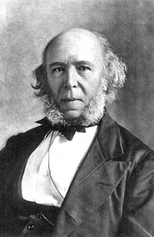
Герберт Спенсер
(1820-1903)
Английский философ, социолог, один из родоначальников «позитивизма»

Slide 22
КРАТКИЕ СВЕДЕНИЯ
Дата рождения: 27 апреля 1820
Место рождения: Дерби
Дата смерти: 8 декабря 1903
Место смерти: Брайтон
Школа/традиция: эволюционизм, органическая школа, либерализм, позитивизм
Направление: позитивизм
Значительные идеи: эволюционизм
Оказавшие влияние: Анри Сен-Симон, Огюст Конт

Slide 23
Основные работы
«Основные начала» - описание теории эволюции (теории прогресса), лежащей в основе всех областей знаний;
«Система синтетической философии» - идеи различных частных наук;
«Социальная статика» - пишет об «органической школе» в социологии. Общество – эволюционный организм, подобный живому организму
«Воспитание умственное, нравственное и физическое»

Slide 24
Педагогические идеи Спенсера
Для Спенсера, МИР, ПРИРОДА, ОБЩЕСТВО являют собой органическую эволюционную целостность
Нужно формировать у ребенка правильные цели, ассоциации, поведение
На будущее ребенка влияют: - условия жизни ребенка
- характер общения в детстве
- влияние на ребенка в детстве
Образование должно приносить практическую пользу,
обеспечивать развитие
индивидуальности человека.

Slide 25
Классификация деятельности человека по Спенсеру
Деятельность прямо направленная к самосохранению (освоение чтения, письма, счета);
Деятельность, доставляющая все необходимое в жизни и косвенно направлена на самосохранение (физика, логика, химия, геология);
Деятельность, имеющая цель воспитания и обучения потомства (следует изучать физиологию, психологию, педагогику);
Деятельность, направленная на поддержание надлежащих социальных и политических отношений (социология, обществознание);
Деятельность, наполняющая жизненный досуг, направленная на удовлетворение вкусов, чувств (литература, искусство);
ИДЕАЛЬНОЕ ОБРАЗОВАНИЕ ГОТОВИТ ЧЕЛОВЕКА КО ВСЕМ 5 ВИДАМ ДЕЯТЕЛЬНОСТИ!!!!

Slide 26
Образование по Спенсеру
Образование предполагает приобретение знаний, различающихся по достоинству
Существенное достоинство имеют «научные истины»
Условно значимые знания не имеют отношения ни к какой сфере деятельности (история!)
В образовании необходимо двигаться от простого к сложному, от конкретного к частному, ориентировать ребенка на саморазвитие
Идеальное образование – ЕСТЕССТВЕННО-НАУЧНОЕ ОБРАЗОВАНИЕ

Slide 27
Воспитание по Спенсеру
Нравственное воспитание – формирование внутренней дисциплины, развитие характера
В основе воспитания – «Метод Последствий»
Он позволяет:
Сформировать у ребенка рациональное понимание о правильных неправильных поступках посредством личного испытания;
Помочь ребенку признать справедливость возмездия за дурные действия;
Устранить взаимное раздражение, установить продуктивные отношения между учителем и воспитанниками
Физическое воспитание – помогает переносить невзгоды, лишения

Slide 28
Литература
Тормасов Б.А. Философы и философия М.: 2006
Волков Ю.К. Социология М.: 2003

Slide 29
Ушинский Константин Дмитриевич
В возрасте 22 лет, был назначен исполняющим обязанности профессора камеральных наук (включавших общее понятие о праве, элементы науки о хозяйстве, финансового права, государственного права) в Ярославском юридическом лицее.
В журналах "Современник" и "Библиотека для чтения" помещал переводы с английского, рефераты статей, обозрения материалов, опубликованных в иностранных журналах.
В 1854 учитель, а затем инспектор Гатчинского сиротского института, где он значительно улучшил постановку обучения и воспитания.
В 1859 инспектор классов Смольного института благородных девиц.
Редактировал в 1860—1861 годах «Журнал министерства народного просвещения». Он совершенно изменил его программу, превратил сухой и малоинтересный официальный ведомственный орган в научно-педагогический журнал.
1824 - 1870
Содержание
Далее

Slide 30
Ушинский Константин Дмитриевич
Педагогические труды
Положения педагогической системы
«О пользе педагогической литературы»
«О народности в общественном воспитании»
«Три элемента школы»
«Труд в его психическом и воспитательном значении»
«Родное слово»
«Проект учительской семинарии»
«Человек как предмет воспитания. Опыт педагогической антропологии»
Обосновывал необходимость формирования цельной личности, считая главной задачей воспитания подготовку человека к самостоятельной жизни.
Большое значение, придавал режиму жизни детей, который должен приучить их к организованности.
Труд является главным фактором создания материальных ценностей и необходим для физического, умственного и нравственного совершенствования человека.
Стремился учить так, чтобы развить желание и способность самостоятельно приобретать новые знания.
Возможные меры наказания: предупреждение, замечание, низкая оценка по поведению.
С позиции нравственного воспитания рассматривал проблему поощрения, стимулирования активности в обучении соревнованием. Моральное поощрение - лучший способ нравственного воспитания.
Формирование личности, которая бы стала любить и уважать людей искренне, доброжелательно относиться к окружающему миру, обладающей чувствам собственного достоинства.
Назад
Содержание

Slide 31
Толстой Лев Николаевич
С 1849 учил грамоте крестьянских детей Ясной Поляны.
Открыл в Ясной Поляне школу и содействовал организации в ближайших селениях еще нескольких крестьянских школ.
В 70-е годы Толстой становится руководителем школ большого уезда.
1828 - 1910
Содержание
Далее

Slide 32
Толстой Лев Николаевич
Педагогические труды
Положения педагогической системы
«Детство»
«Отрочество»
«Юность»
«Азбука»
«Новая азбука»
Четыре «Книги для чтения»
«О народном образовании»
«О свободном возникновении и развитии школ в народе»
Толстой убежденно заявил, что народ, находящийся по воле господствующих классов в тягчайших условиях, тем не менее стремится к образованию и что такое его стремление, особенно заметное в 60-е годы, составляет естественную и вечную народную потребность.
Учащиеся делились на три класса — младший, средний, старший; в них ежегодно учились 40—50 человек.
По расписанию учебных занятий каждый учитель давал ежедневно 5—6 уроков.
Учебный день делился на две части, с 12 до 15 часов был обеденный перерыв, но многие дети не уходили домой, находясь в школе с 9 часов утра до 6—7 часов вечера.
Домашние задания не практиковались, все выполнялось в школе, в тесном общении с учителями, с помощью более старших и знающих учеников младшим и слабым.
«дело народного образования найдет себе в народе не врага, а помощника и... безостановочно поведет общество к вечной цели совершенствования»
Назад
Содержание

Slide 33
Вентцель Константин Николаевич (1857-1947)
Биографическая справка
Вентцель Константин Николаевич - русский педагог, теоретик и пропагандист свободного воспитания. В студенческие годы участвовал в революционном движении, отбывал тюремное заключение (1885-87).
В годы 1-й мировой войны выступал против милитаризма и шовинизма. По своим философским воззрениям В. идеалист; его философское кредо выражено в работе "Этика и педагогика творческой личности"
Принимал активное участие в работе Педагогического общества. В 1896 появилась первая самостоятельная работа по педагогике - "Основные задачи нравственного воспитания".

Slide 34
Цели воспитания по Вентцелю
Вентцель известен как один из крупнейших защитников свободного воспитания. Цель истинного воспитания, по В., содействие беспрепятственному, цельному и гармоническому развитию ребенка, пробуждению в нем творческих сил и способностей. Ребенок и взрослый равноправны и равноценны.
В "Декларации прав ребенка", составленной в 1917, В. полагает, что дети (во всяком возрасте) могут "выбирать себе ближайших воспитателей и отказываться от своих родителей, если они окажутся плохими воспитателями".
Он критиковал дореволюционную школу за то, что в ней изучался определённый обязательный круг учебных предметов, расположенных в известном систематическом порядке. Он полагал, что ребёнок должен получать столько знаний, сколько желает, и приобретать их тогда, когда в этом почувствуется потребность.

Slide 35
Космическая педагогика
В рамках теории «космического воспитания», Вентцель понимал личность как неотъемлемую часть всеобъемлющего целостного Космоса, исходил из нерасторжимости и органического единства Человека, Человечества и Вселенной. Он стал в один ряд с теми русскими мыслителями — В. И. Вернадским, В. В. Докучаевым, Н. Ф. Федоровым, К. Э. Циолковским, А. А. Чижевским, — в концепциях которых человек рассматривался как существо, неотделимое от Природы, активно и непосредственно участвующее в жизни Космоса.
Первый шаг к разработке идей космической педагогики Вентцель сделал в конце 10-х — начале 20-х годов, что нашло свое отражение в его главном, к сожалению, до сих пор не опубликованном труде “Религия Творческой Жизни” (1923 г.).

Slide 36
Космическая педагогика
Говоря о воспитании свободной творческой личности как гражданина Космоса, Вентцель исключительное значение уделял нравственному воспитанию ребенка. Он утверждал, что сущность нравственного воспитания должна состоять не в привитии подрастающему поколению неких этических идеалов, выработанных вне его, а в создании условий для накопления личного положительного опыта. Сходных взглядов Вентцель проезживался и относительно религиозного воспитания. Он был убежден, что никакие религиозные воззрения не могут извне навязываться ребенку, что религиозные убеждения должны формироваться исключительно в процессе жизни человека.
Вентцель органически соединил идею воспитания свободной творческой личности с идеей космического воспитания, заложив основы космической педагогики. Этот идеал он пронес до конца своей долгой и трудной жизни, возвращаясь к нему в своем творчестве.
Сегодня, на пороге XXI века проблема космического воспитания становится одной из ключевых проблем отечественной и мировой педагогики. Научное наследие К. Н. Вентцеля может и должно помочь в ее решении, в ее дальнейшей разработке в контексте гуманистических педагогических традиций свободного воспитания.

Slide 37
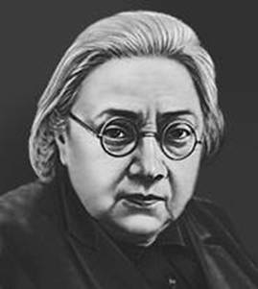
Крупская Надежда Константиновна
(1869—1939)
Огромный вклад в строительство советской школы и в разработку советской педагогической теории внесла Надежда Константиновна Крупская (1869—1939) — жена, друг и соратник В. И. Ленина, выдающийся деятель Коммунистической партии, организатор советского просвещения, крупнейший педагог-марксист. В практической деятельности и в педагогических трудах Н. К. Крупской воплощена ленинская программа воспитания нового человека — активного строителя социализма и коммунизма.

Slide 38
Н. К. Крупская о воспитании нового человека.
В своих статьях и выступлениях Н. К. Крупская отстаивала и пропагандировала программу борьбы за новую, социалистическую школу, которую выдвинула партия, разъясняла в них ленинские принципы связи школы с политикой, единства трудовой школы, ее светскости, разрабатывала вопросы патриотического и интернационального воспитания. Она четко сформулировала коренное отличие социалистической советской школы от буржуазной.

Slide 39
Н. К. Крупская о воспитании коммунистической морали.
Большой интерес в этом отношении представляет письмо Надежды Константиновны пионерам "«Мое» и «наше»" (1932).
Особое внимание она уделяла воспитанию коллективизма, считая одной из важнейших задач советской школы привитие учащимся навыков общественника-коллективиста. Школа, пионерская организация и комсомол имеют общие цели по воспитанию у подрастающего поколения коммунистической морали, по развитию у него коллективизма.
Надежда Константиновна много занималась разработкой проблемы коммунистической морали. Для советской школы и педагогики, говорила она, ведущим является воспитание у советских детей коммунистического мировоззрения, большевистской целеустремленности и высоких моральных качеств.
В ряде своих произведений Крупская подробно останавливалась на воспитании коммунистического отношения к общественной собственности, к труду.

Slide 40
Н. К. Крупская о воспитании коммунистической морали.
Крупская всегда подчеркивала, что необходимо в Советской стране уметь воспитать настоящего интернационалиста, любящего свой народ и трудящихся всех стран мира. Она всячески поддерживала инициативу детей разных национальностей, помогала им дружить друг с другом. Она рекомендовала школам и пионерским организациям устанавливать связи с пролетарскими детьми за рубежом, укреплять интернациональную дружбу.
Крупская постоянно учила, что воспитанник советской школы в результате овладения основами наук должен быть материалистом-атеистом, хорошо понимать истинный характер религии и уметь разоблачать антинаучные положения, бороться с предрассудками.
Надежда Константиновна придавала большое значение эстетическому воспитанию в формировании личности ребенка, разъясняла, что искусство организует детей, служит средством более тесного их сближения с коллективом. Она хотела, чтобы искусство стало составной частью жизни, чтобы дети знали искусство других народов. Отмечая, что в школах «эстетическое воспитание у нас часто заброшено», она настаивала на том, чтобы пение и рисование преподавались в каждой школе.

Slide 41
H. К. Крупская о содержании образования.
Крупская считала, что задачам коммунистического воспитания должно быть подчинено преподавание каждого предмета и все содержание учебно-воспитательной работы в школе.
Каждая отрасль науки, подчеркивала она, должна быть поставлена на службу социалистическому строительству.
Именно с этой точки зрения каждый учитель должен подходить к преподаванию своей дисциплины. Он должен уметь вскрывать перед учащимися связь между теорией и практикой. Только такой подход дает возможность установить диалектическую связь между отдельными предметами, подчинить их общей цели.

Slide 42
Н. К. Крупская о политехническом образовании и трудовом воспитании.
Надежда Константиновна тесно связывала вопросы трудового воспитания с политехническим обучением.
Большую роль Н. К. Крупская отводила производительному труду учащихся. Она указывала, что работа в школьных мастерских для V—VII классов должна быть педагогически продумана с точки зрения политехнизации, не следует допускать ремесленничества; учащихся VIII—Х классов необходимо включать в труд промышленных предприятий, колхозов и совхозов. Это даст им представление о современной технике, расширит политехнический кругозор, будет способствовать воспитанию коммунистического отношения к труду.

Slide 43
Н. К. Крупская о пионерском движении.
С первых дней создания пионерской организации Крупская принимала в ее жизни деятельное участие. Она всячески помогала борьбе с буржуазным детским движением (бойскаутизмом), имевшим известное распространение среди молодежи в первые годы революции, и стремилась связать деятельность новой, пролетарской организации со школой.
Детское коммунистическое движение, писала Н. К. Крупская еще в 1922 году, поможет «воспитать детей не пассивными созерцателями строительства социализма, а активными его строителями».
Она считала, что пионерская организация должна быть школой коллективизма, школой общей деятельности на благо социалистической Родины.
Крупская доказывала, что основной задачей пионерорганизации является борьба за знания (в то время главное внимание уделялось общественной активности). «В борьбе за знания, — писала она, — пионеры должны играть крупную роль и должны играть эту роль именно как организация. Они должны быть заражены энтузиазмом по овладению знаниями, и надо, чтобы они не замыкались в себе, а старались всех ребят втянуть в это дело и стать во главе всего детского движения за учебу».

Slide 44
Н. К. Крупская о самоуправлении школьников.
В педагогическом наследии Крупской самоуправление учащихся всегда рассматривается как неотъемлемая часть трудовой политехнической школы.
В статье «Задачи школы I ступени» (1922) Надежда Константиновна говорит об определяющей роли самоуправления учащихся как принципа организации детского коллектива и одной из важнейших задач школы считает воспитание в детях привычки учиться, жить и работать коллективно.
Надежда Константиновна рассматривала детское самоуправление как, одно из средств всей системы воспитательной работы и показала на этом примере образец конкретного анализа детской деятельности и ее воспитательных результатов.
Н. К. Крупская разъясняла, что детское самоуправление в школьном коллективе — это «орган управления», а пионерская организация — «это политическая организация подростков», действующая на основе своего устава, что нельзя противопоставлять, а также отождествлять их.

Slide 45
Н. К. Крупская о связи школы и семьи.
Надежда Константиновна была одним из первых советских педагогов, пропагандировавших идею тесной взаимосвязи семьи и школы.
Крупская всегда стояла за широкое вовлечение женщины в общественную жизнь. Это участие ни в коей мере не отвлекает женщину от обязанностей матери, наоборот, именно мать-общественница и может давать детям настоящее, «наше, советское воспитание».
Мать — «естественная воспитательница», ее влияние на детей, особенно на малышей, огромно.

Slide 46
Годы жизни | 1869-1939
Труды | «Женщина-работница» 1899, «Народное образование и демократия» 1917, «К вопросу о целях школы» 1923, « «Мое» и «Наше» » 1932, «Школа и пионердвижение» 1924, «Задачи школы I ступени» 1922 и т.д.
Концепции | (Выделены синим шрифтом в конспекте)
Педагогический идеал | Ленин, Ушинский, Толстой

Slide 47
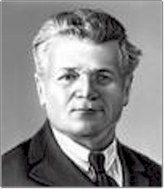
Станисла́в Теофи́лович Ша́цкий
(1 июня 1878—30 октября 1934)
Выдающийся педагог, основоположник отечественного дополнительного образования

Slide 48
Биография
Станислав Теофилович Шацкий окончил Московский университет и Московский сельскохозяйственный институт. Он стал известным педагогом-экспериментатором, автором многих трудов по проблемам воспитания. Свою педагогическую деятельность С.Т. Шацкий начал в 1905 г. среди детей и подростков рабочих окраин Москвы, где вместе c А.У. 3еленко и другими педагогами создавал первые в России детские клубы. B 1905 г. С.Т. Шацкий и А.У. 3еленко открыли в Москве клуб для детей.
В 1906 организовал общество «Сетлемент» которое в 1908 г. было закрыто полицией за пропаганду социализма среди детей, а сам Шацкий арестован. С 1909 г. руководит обществом «Детский труд и отдых». В 1911 г. организовал колонию «Бодрая жизнь». С 1919 по 1932 г. руководит работой первой опытной станции по народному образованию. С 1932 по 1934 г. директор Московской консерватории и Центральной педагогической лаборатории.

Slide 49
Педагогические идеи и вклад в развитие отечественной педагогики
До 1917 года:
Возникновение первых внешкольных учреждений для детей в России связано c именем С.Т. Шацкого. Созданные в Москве в районе Бутырской слободы и Марьиной рощи детские клубы и детский сад носили общее название «Дневной приют для приходящих детей». K весне 1906 г. приют посещали около 150 детей. При приюте были открыты мастерские (слесарная, столярная, швейная). На базе приюта было организовано культурно-просветительное общество «Сетлемент».
Общество «Сетлемент», созданное С.Т. Шацким, А.У. Зеленко и другими педагогами, ставило главной целью удовлетворение культурных и социальных потребностей детей и молодежи малообеспеченной и малокультурной части населения, фактически лишенной возможности получить школьное образование. Помимо детского сада и детских клубов общество имело ремесленные курсы и начальную школу.

Slide 50
Педагогические идеи и вклад в развитие отечественной педагогики
Общество вело культурно-просветительскую работу и среди взрослого населения. Практическая работа c детьми основывалась на педагогической концепции, которую разрабатывали члены общества. Эта концепция исходила из необходимости создания условий, которые помогли бы детям жить богатой эмоциональной и умственной жизнью. B обучении акцент был сделан на усвоении практически значимых для жизни детей знаний. Отношения между педагогами и детьми понимались как отношения между старшими и младшими товарищами. Большое значение придавалось воспитанию y детей чувства товарищества, солидарности, коллективизма.
Необычным явлением для педагогической практики того времени была организация детского самоуправления. B 1908 г. общество было закрыто по распоряжению правительства, которое увидело в его деятельности попытку проведения социализма среди маленьких детей B следующем году С.Т. Шацкий и его сподвижники создают общество «Детский труд и отдых». Была продолжена работа детского сада, клуба, начальной школы. Из-за ограниченности средств общество было не в состоянии охватить большое число детей. Руководители общества искали новые формы организации детей.

Slide 51
Педагогические идеи и вклад в развитие отечественной педагогики
B 1911 г. общество открыло детскую летнюю трудовую колонию «Бодрая жизнь» (на территории современного города Обнинска). B создании колонии большую роль сыграла Валентина Николаевна Шацкая (1882—1978), жена С.Т. Шацкого, впоследствии ставшая крупнейшим специалистом по проблемам музыкального воспитания детей. В этой колонии каждое лето жили 60-80 мальчиков и девочек, занимавшихся в клубах общества «Детский труд и отдых». Основой жизни в колонии был физический труд: приготовление пищи, самообслуживание, благоустройство, работа на огороде, в саду, в поле, на скотном дворе. Свободное время отводилось играм, чтению, беседам, постановкам спектаклей-импровизаций, занятиям музыкой, пением. Анализируя опыт колонии, С.Т. Шацкий сделал вывод, что физический труд оказывает организующее влияние на жизнь детского коллектива.
Трудовые занятия детей имели и образовательное значение, они были источником знаний o природе, сельскохозяйственном производстве, способствовали формированию трудовых навыков. Первые внешкольные учреждения во многом выполняли компенсирующую функцию — занятия в этих учреждениях компенсировали отсутствие y детей школьного образования. Вместе c тем они помогали организовать досуг детей, способствовали обогащению их коммуникативной деятельности. Инновационный характер первых внешкольных учреждений был обусловлен благородными мотивами их основателей, a также новыми педагогическими взглядами на проблемы воспитания детей.

Slide 52
Педагогические идеи и вклад в развитие отечественной педагогики
1917-1934:
B мае 1919 г. С. Т. Шацкий организует на базе учреждений общества «Детский труд и отдых» опытно-показательные учреждения Народного комиссариата просвещения РСФСР, которые составили Первую опытную станцию по народному образованию. Сельское отделение станции в Калужской губернии включало 13 школ первой ступени, школу второй ступени и четыре детских сада. Функции методического центра отделения выполняла колония «Бодрая жизнь». Городское отделение станции в Москве объединяло детский сад и школы первой и второй ступени. В состав станции входили внешкольные учреждения для детей и взрослых, а также курсы по подготовке и повышению квалификации учителей.
Опытная станция вела работу c детьми, организовывала совместную работу школы и населения по воспитанию детей, занималась исследовательской деятельностью. По образцу Первой опытной станции были созданы и другие опытные станции Наркомпроса, которые просуществовали до 1936 г. С. Т. Шацкий организовал научную школу, которую представляли А.А. Фортунатов, М.Н. Скаткин, Л.К. Шлегер, В.Н. Шацкая и др. С.Т. Шацкий внёс значительный вклад в разработку вопросов содержания образования в школе и повышения роли урока как основной формы учебной работы. Под руководством С.Т. Шацкого были разработаны методы педагогического исследования — социально-педагогический эксперимент, наблюдение, опрос.

Slide 53
Основные труды
«Годы исканий»
«Бодрая жизнь»
«Система русского детского сада»
«Учёт-основа метода»

Slide 54
Блонский Павел Петрович
С 1908 преподавал педагогику в средних учебных заведениях.
В 1913 становится приват-доцентом Московского университета, преподает педагогические дисциплины в университете Шанявского.
1884 - 1941
Содержание
Далее

Slide 55
Блонский Павел Петрович
Педагогические труды
Положения педагогической системы
«Почему все трудящиеся должны стать социалистами»
«Школа и общественный строй»
«Педология»
«Память и мышление»
«Курс педагогики»
«Задачи и методы народной школы»
«Марксизм как метод решения педагогических проблем»
«Педагогика»
«Основы педагогики»
«Трудовая школа»
«Реформа науки»
«К проблеме воспоминания»
«Развитие мышления школьника»
«Избранные педагогические произведения»
Неразрывная связь трудового обучения с общим образованием, связь содержания общего и политехнического образования с современным состоянием науки, необходимость согласовывать его с возрастными и индивидуальными возможностями ребёнка.
Педология – «марксистская наука о детях».
Назад
Содержание

Slide 56
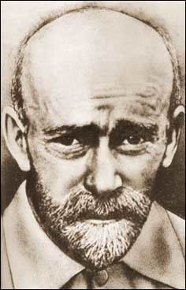
Я́нуш Ко́рчак (настоящее имя -Ге́нрик Го́льдшмит )
(1878 — 1942) — польский педагог, писатель, врач и общественный деятель еврейского происхождения.

Slide 57
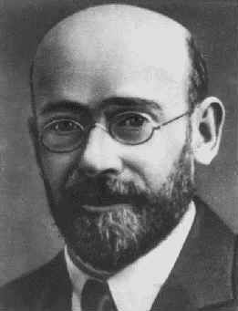
Самая страшная ошибка – считать, что педагогика – наука о ребенке, а не о человеке.
Познай и воспитай самого себя, прежде чем воспитывать детей.
Януш Корчак

Slide 58
Биография
С 1896 года начал подрабатывать репетиторством.
В 1898 года поступил на медицинский факультет Варшавского университета.
В 1899 года познакомился с педагогической деятельностью Песталоцци.
В 1903 году он получил диплом врача.
В 1903-11 гг. работал в еврейской детской больнице, являлся членом еврейского благотворительного Общества помощи сиротам.
В 1904—1905 гг. принимал участие в Русско-японской войне.
В 1911 году основывал «Дом сирот» для еврейских детей
В 1914-1918 гг. принимал участие в Первой мировой войне.
В 1919—36 гг. принимал участие в работе интерната «Наш дом» — детского дома для польских детей.
В 1940 году «Дом сирот» был перемещён в Варшавское гетто.
В 1942 году «Дом сирот» с Корчаком был депортирован в Треблинку, где принял вместе с детьми смерть в газовой камере.

Slide 59
Педагогическая деятельность
В «Доме сирот» Корчак ввёл новаторскую для тех лет систему широкого детского самоуправления, детский товарищеский суд, решения которого были обязательны и для руководства, плебисцит и т. д.
С 1918 года Корчак выступал под псевдонимом «Старый Доктор» с воспитательными беседами по радио, читал лекции в Свободном польском университете и на Высших еврейских педагогических курсах, вёл работу в суде по делам малолетних преступников.
Отвлеченно веря в Бога («Один на один с Богом», 1922; содержит 18 молитв «для тех, кто не молится»), Корчак отличался широкой веротерпимостью и видел в вере источник морального очищения.

Slide 60
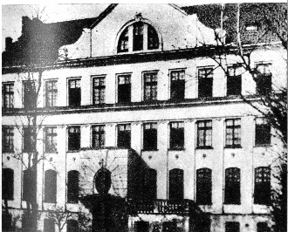
«Дом сирот», которым руководил Корчак

Slide 61
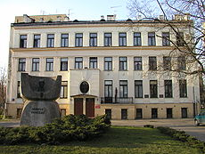
Детский дом Корчака. Продолжает действовать по сей день

Slide 62
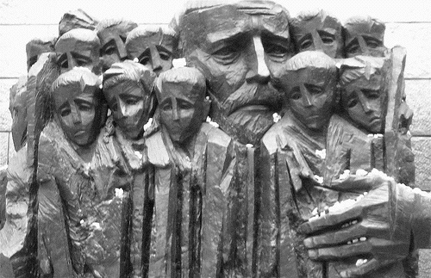
Памятник «Я. Корчак с детьми»,
Б. Сакциер, Яд ва-Шем, Иерусалим

Slide 63
«Среди детей, - писал Корчак, - столько же плохих людей, сколько и среди взрослых …Все, что творится в грязном мире взрослых, существует и в мире детей».
«Ни один воспитатель не вырастит из сотни детей сотню идеальных людей». И есть лишь одна возможность избежать разочарования: признать право детей на детство, признать абсолютную, а не относительную ценность детства.
«Нельзя мерить детей на взрослый аршин! В основе такого взгляда не умиление детством, а понимание его».
На педагогику надо смотреть как на науку об искусстве любви к детям. Педагог должен в первую очередь ЛЮБИТЬ ребенка.

Slide 64
«Я существую не для того, чтобы меня любили и мною восхищались, а чтобы самому действовать и любить. Не долг окружающих мне помогать, а я сам обязан заботиться о мире и человеке».
«Реформировать мир – это значит реформировать воспитание».
«Те, у кого не было безмятежного, настоящего детства, страдают от этого всю жизнь»

Slide 65
«Мы не даем вам Бога, ибо каждый из вас должен сам найти его в своей душе.
Не даем Родины, ибо ее вы должны обрести трудом своего сердца и ума.
Не даем любви к человеку, ибо нет любви без прощения, а прощение есть тяжкий труд, и каждый должен взять его на себя.
Мы даем вам одно, даем стремление к лучшей жизни по правде и справедливости.
И может быть, это стремление приведет вас к Богу, Родине и Любви».

Slide 66
ОСНОВНЫЕ ТРУДЫ:
Как любить ребенка (Jak kochać dziecko, Warsaw 1919; 2-ое издание 1920 Jak kochać dzieci)
Право ребёнка на уважение (Prawo dziecka do szacunku, Warsaw 1929)
Правила жизни. Педагогика для детей и для взрослых (1930)
Шутливая педагогика (Pedagogika żartobliwa, Warsaw 1933)

Slide 67
«Жизнь Януша Корчака, его подвиг изумительной нравственной силы и чистоты явились для меня вдохновением. Я понял: чтобы стать настоящим воспитателем детей, надо отдать им своё сердце».
В.А. Сухомлинский.

Slide 68
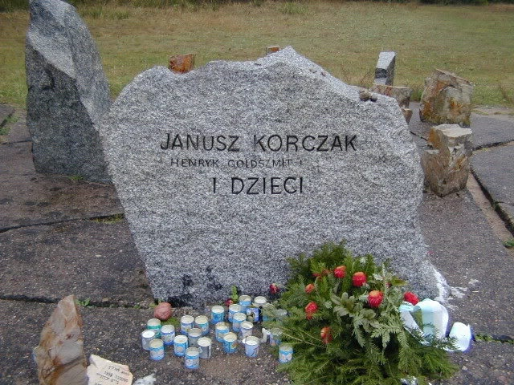

Slide 69
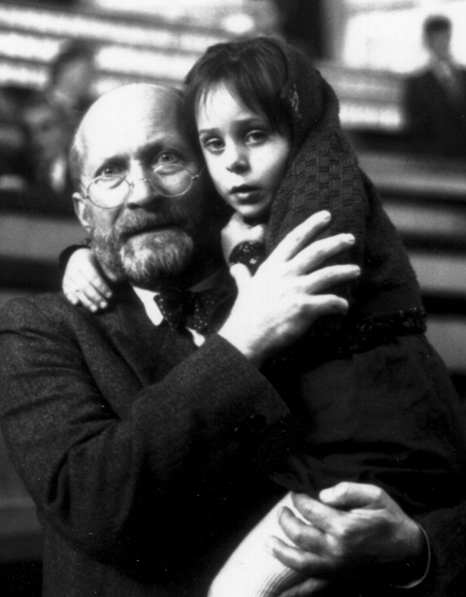
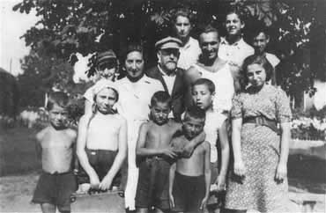

Slide 70
Януш Корчак - это имя стало символом высоты духа, мудрости Педагога, поистине героической любви к детям. Педагогическая идея Януша Корчака, по сути, вся укладывается в одну фразу: воспитатель должен любить детей. Старая как мир идея - она так естественна, и гибель Корчака была для него тоже естественна: она стала венцом его идеи.
Януш Корчак не спас своих детей и не мог их спасти, но он не оставил их перед лицом смерти точно так же, как не оставлял он их перед лицом жизни.

Slide 71
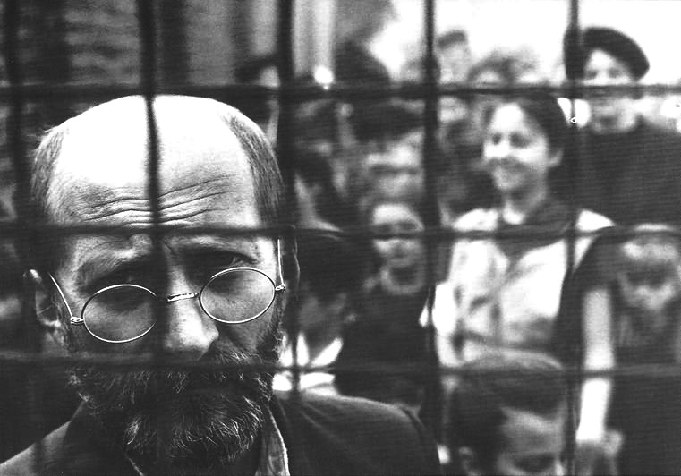

Slide 72
10 заповедей воспитания для родителей
1. Не жди, что твой ребенок будет таким, как ты или таким, как ты хочешь. Помоги ему стать не тобой, а собой.
2. Не требуй от ребенка платы за все, что ты для него сделал. Ты дал ему жизнь, как он может отблагодарить тебя? Он даст жизнь другому, тот - третьему, и это необратимый закон благодарности.
3. Не вымещай на ребенке свои обиды, чтобы в старости не есть горький хлеб. Ибо что посеешь, то и взойдет.
4. Не относись к его проблемам свысока. Жизнь дана каждому по силам и, будь уверен, ему она тяжела не меньше, чем тебе, а может быть и больше, поскольку у него нет опыта.
5. Не унижай!
6. Не забывай, что самые важные встречи человека - это его встречи с детьми. Обращай больше внимания на них - мы никогда не можем знать, кого мы встречаем в ребенке.
7. Не мучь себя, если не можешь сделать что-то для своего ребенка. Мучь, если можешь - но не делаешь. Помни, для ребенка сделано недостаточно, если не сделано все.
8. Ребенок - это не тиран, который завладевает всей твоей жизнью, не только плод плоти и крови. Это та драгоценная чаша, которую Жизнь дала тебе на хранение и развитие в нем творческого огня. Это раскрепощенная любовь матери и отца, у которых будет расти не "наш", "свой" ребенок, но душа, данная на хранение.
9. Умей любить чужого ребенка. Никогда не делай чужому то, что не хотел бы, чтобы делали твоему.
10. Люби своего ребенка любым - неталантливым, неудачливым, взрослым. Общаясь с ним - радуйся, потому что ребенок - это праздник, который пока с тобой.

Slide 73
Использованные материалы – интернет-ресурсы: ru.wikipedia.org/ www.jerusalem-korczak-home.com/ www.sem40.ru/famous2/ community.livejournal.com/psy_baby/

Slide 74
Макаренко Антон Семенович
После окончания Кременчугского городского училища и педагогических курсов при нём (1905) учительствовал на Украине.
В 20—30-е годы руководил трудовой колонией для несовершеннолетних правонарушителей. Осуществил беспримерный в педагогической практике опыт массового перевоспитания детей-правонарушителей.
В 1937 переехал в Москву, посвятив себя литературной и общественно-педагогической деятельности.
Внёс большой вклад в теорию и практику коммунистического воспитания, показал огромные возможности целенаправленного воспитательного воздействия.
1888 - 1939
Содержание
Далее

Slide 75
Макаренко Антон Семенович
Педагогические труды
Положения педагогической системы
«Педагогическая поэма»
«Марш 30-го года»
«Флаги на башнях»
«Книга для родителей»
«Воля, мужество и целеустремлённость»
«О коммунистической этике»
«Коммунистическое воспитание и поведение»
«Педагогика параллельного действия»
Цель воспитательной работы определяется закономерностями общественного развития.
Педагогика должна учить тому, как воспитывать человека нового общества.
Никакое педагогическое средство не может быть объявлено постоянным, полезным и действующим всегда одинаково эффективно. Никакая система воспитательных средств не может быть установлена навсегда.
В методике четко определены решающая роль руководителя воспитательного учреждения и его ответственность за единство педагогических действий воспитателей.
"Как можно больше требования к человеку и как можно больше уважения к нему".
Коммунистическое воспитание, воспитание в коллективе.
Назад
Содержание

Slide 76
Сухомлинский Василий Александрович
Педагогическую деятельность начал учителем украинского языка и литературы в сельских школах Онуфриевского района Кировоградской области.
В 1942-44 директор средней школы в поселке Ува Удмуртской АССР, в 1944-48 заведующий Онуфриевским роно, с 1948 директор Павлышской средней школы.
В 1955 году защитил кандидатскую диссертацию на тему: «Директор школы — организатор учебно-воспитательного процесса».
1918 - 1970
Содержание
Далее

Slide 77
Сухомлинский Василий Александрович
Педагогические труды
Положения педагогической системы
«Этюды о коммунистическом воспитании»
«Сердце отдаю детям»
«Рождение гражданина»
«Сто советов учителю»
«Разговор с молодым директором школы»
«Мудрая власть коллектива»
Создал оригинальную педагогическую систему, основывающуюся на принципах гуманизма, на признании личности ребёнка высшей ценностью, на которую должны быть ориентированы процессы воспитания и образования, творческая деятельность сплоченного коллектива педагогов-единомышленников и учащихся.
Коммунистическое воспитание Сухомлинский понимал как формирование «мыслящих личностей», а не послушных исполнителей партийных команд.
Строил процесс обучения как радостный труд; большое внимание он уделял формированию мировоззрения учащихся; важная роль в обучении отводилась слову учителя, художественному стилю изложения, сочинению вместе с детьми сказок, художественных произведений.
«Воспитание красотой».
Назад
Содержание

Slide 78
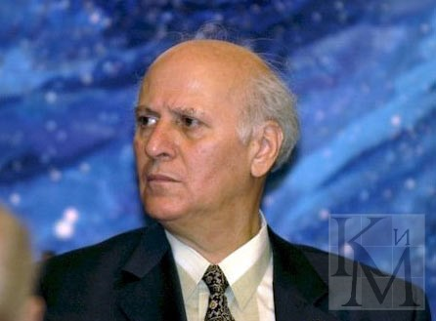
Амонашвили Шалва Александрович
(р.1931)
Выполнил: Вепрев Илья, геогр. факультет, ГДЛ, 2 курс.
Содержание

Slide 79
Краткая биография
Грузинский педагог и психолог, специалист в области возрастной и педагогической психологии. Доктор психологических наук, профессор. С 1964 года руководит экспериментом по определению нового содержания, форм и методов начального обучения, в том числе обучения детей с 6 лет в условиях школы.
Его система "Школа Жизни" (гуманно-личностный подход) рекомендована Министерством Образования РФ для применения на практике. По ней работают и учатся учителя в разных странах ближнего и дальнего зарубежья.
Является научным руководителем целого ряда лабораторий и центров в разных странах мира, а также экспериментальных школ Москвы и Санкт-Петербурга. Руководит Международным Центром Гуманной Педагогики и Всеукраинским Центром Гуманной Педагогики в Украине. Инициатор проведения ежегодных Международных Педагогических Чтений в Москве.
В настоящее время живет в Москве. Действительный член РАО с 30 мая 2001 года, состоит в Отделении психологии и возрастной физиологии.
Содержание

Slide 80
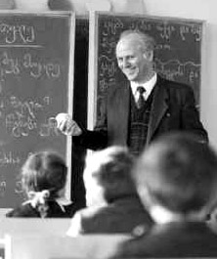
Система воспитания и обучения Амонашвили
«Педагогика целостной жизни детей и взрослых», строится на началах гуманности и веры в ребёнка, на основе воспитания творчеством и сотрудничества педагогов с детьми. Задача школы — опираясь на всю полноту детской жизни, придать ей культурные формы саморазвития, превратить школьные занятия в "уроки счастья жизни", познания, общения, взросления.
Считает, что эффективное осуществление системы воспитания и обучения детей младшего школьного возраста всецело зависит от личности учителя. Гуманный педагог, приобщая детей к знаниям, одновременно передает им свой характер, предстает перед ними, как образец человечности.
Отношения между ст. и мл. детьми организуются путём шефской помощи детскому саду, начальным классам. Отменены балльные оценки, не допускается сравнение детей друг с другом. Обучение начинается сразу на нескольких доступных учащимся уровнях, напр., обучение чтению - от беглого чтения до знакомства с буквами. Ученики соучаствуют в построении урока, в составлении заданий, в планировании ответов и т.п.
Содержание

Slide 81
Об учителях
«Надо видеть себя в детях, чтобы помочь им стать взрослыми; надо принимать их как повторение своего детства, чтобы совершенствоваться самому; надо, наконец, жить жизнью детей, чтобы быть гуманным педагогом».
«Только тот образ преподавания верен, которым довольны ученики».
«Пусть педагог всегда спешит к детям, радуется каждой встрече с ними; тогда и дети будут спешить в школу и от всего сердца радоваться каждой встрече со своим педагогом».
«Учитель, воспитывай в своих учениках умение сомневаться, ибо сомнение, рожденное в сотрудничестве со знаниями, открывает для мысли люк в мир познания, рождает уверенность и личностную самостоятельность».
Учитель должен любить детей такими, какие они есть. Надо одинаково любить и шалуна, и послушного, и сообразительного, и тугодума, и ленивого, и прилежного.
«Воспитательный процесс прекращается с того и до того момента, пока ребенок не понимает, почему с ним так поступили, пока он не согласен с тем, как с ним поступили, и пока он озлоблен, что с ним так несправедливо поступили».
Учителю должно быть присуще все лучшее, что людям нравится в человеке: и улыбка, и строгость, и сдержанность, и скромность, и чуткость, и искренность, и интеллигентность, и общительность, и любовь к жизни.
Содержание

Slide 82
О детях
«Дети – активные существа, деятельные мечтатели, стремящиеся к преобразованию. И если это так, то следует создать им организованную среду, только не такую, которая грозит им пальцем, напоминает о последствиях, читает мораль, а такую, которая организовывает и направляет их деятельность».
«Чем многограннее у ребенка жизненный опыт детства, тем успешнее можно вплетать в него богатейший опыт человечества».
«Шалость – ценное качество ребенка, только надо управлять им. Я давно установил для себя, что суть детской дисциплины заключается не в подавлении шалостей, а в преобразовании их. Не надо требовать от детей того, чего мы не смогли внушить им с помощью нашей педагогики».
«Духовный мир ребенка может обогащаться только в том случае, если он это богатство впитывает через дверцы своих эмоций, через чувства сопереживания, сорадости, гордости, через познавательный интерес; насильно обогащать этот мир равносильно тому, что злонамеренно сажать райские яблоки в отравленную почву».
Содержание

Slide 83

Основные труды
Основы формирования навыков письма и развития письменной речи в начальных классах, Тб., 1970;
Обучение. Оценка. Отметка, М., 1980;
Созидая человека, М., 1982;
Здравствуйте, дети!, М., 1983;
В школу - с шести лет, М., 1986;
Как живете, дети?, М., 1986;
Единство цели, М., 1987;
Личностно-гуманная основа педагогического процесса, Минск, 1990.
Содержание

Slide 84
При создании презентации использовалась следующая информация:
www.razumniki.ru/shalva_amonashvili.html
ps.1september.ru/2000/56/4-1.htm
www.bsu.ru/content/hec/aismontas/biograf9.html
Содержание

